Slide 1



MedAiAssistant
基于大模型的
基层医疗智能决策系统
融合人工智能技术与基层医疗实践，构建精准、高效、可信赖的临床决策支持平台，赋能基层医生诊疗能力升级
智慧医疗创新项目 · 临床决策支持
2026.05

Slide 2
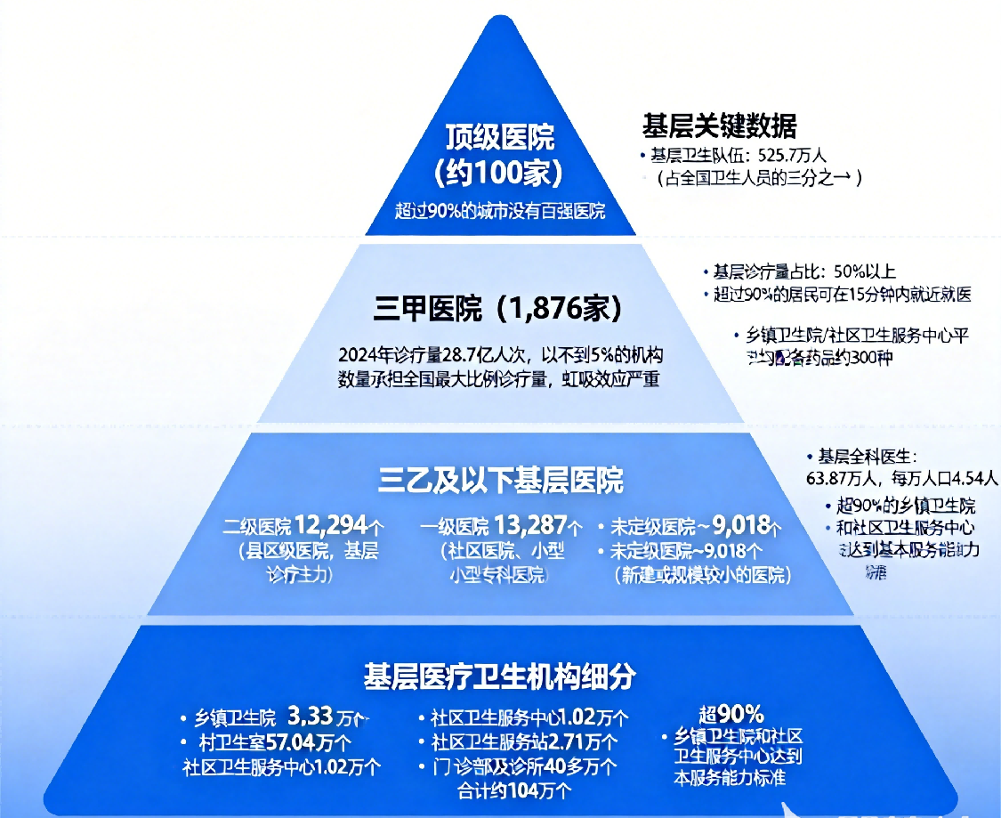




Strategic Context
时代呼唤：国家战略与巨大鸿沟
政策驱动：AI+医疗的战略机遇
《关于促进和规范"人工智能+医疗卫生"应用发展实施意见》明确发展路径
"东数西算"国家算力网建设，为AI医疗提供基础设施支撑
2027/2030年基层AI全覆盖目标，政策窗口期已到
算力成本持续下降，国产大模型日趋成熟，应用场景不断扩展
现实鸿沟：医疗资源的倒金字塔
105.5万
个基层医疗机构 vs
1976
家三甲及以上医院
服务量巨大但能力鸿沟显著
核心挑战：如何让基层医院用上、用好AI，实现诊疗同质化？
这不仅是商业问题，更是重大的社会价值和学术命题

Slide 3






System Overview
我们的答卷：MedAiAssistant系统
已开发的核心功能
系统架构特色
AI诊断辅助系统
手术任务管理
主服务器+执行服务器双节点分离架构
基于AI的诊断建议智能生成
标准化字典树+术前术后任务闭环
数据库轮询驱动，天然解耦
DRG智能分组与盈亏分析
病历智能录入
AES-256-CBC全程加密传输
三级匹配机制+MCC/CC预筛查
语音识别+智录+智能草稿
实现“查房结束，病历书写完成”
Docker容器化一键部署
诊疗计划智能辅助
质量控制引擎
低成本投入：几万元硬件即可运行
基于单病程质控、指南、共识的诊疗计划辅助。
病种匹配+AI质控分析
待办事项智能管理
病历智能生成
基于病历自动分析生成+多源接入
从入院到出院的所有记录均可智能生成
核心优势
全国罕见的"医生+开发者"双重身份
冠脉及结构性心脏病介入专家亲自主导开发
系统已在成都市第五人民医院心血管一病区稳定运行
医疗级安全标准 · 临床验证 · 稳定运行
MedAiAssistant v2.0

Slide 4
















Core Technology
核心技术剖析：可信医疗AI
技术原理与学术界关注的核心问题高度契合，合作潜力巨大
1. 临床决策支持（AI-Diag）
4. 病历智能录入体系
技术原理：基于RAG的Prompt智能组装，从结构化患者数据中提取信息，结合临床指南动态生成Prompt。
智能草稿
智录输入
语音识别
学术潜力：医疗RAG可信性、知识冲突消解、Prompt模板通用性与个性化研究。
服务端存储，跨设备续写，11种场景自动保存，三层防重复
临床专业库，快速搜索+上下文推荐
阿里云ASR实时流式识别，延迟<1秒
特色：科室特殊内容解耦，独立维护诊疗规则
学术潜力：多模态（文本+语音）交互效率与认知负荷；AI生成文本临床可接受度；跨设备数据一致性保障。
2. DRG智能分组
技术原理：手术分流过滤+级联匹配+别名匹配，精准匹配DRG分组与医保费用分析。
学术潜力：可合作研究DRG分组模型的精准度优化、医保支付精细化分析、AI辅助的医院运营绩效评价体系。
5. OpenClaw AI Agent，智能眼镜-平板多模态协同
待实现·可联合攻关
3. 诊疗计划智能辅助
构想方案：自然语言驱动的多步骤API编排引擎，整合180+ REST API为统一自然语言服务。
以Rokid等智能眼镜为外设、平板为主控，探索手术场景下的语音采集+信息推送交互模式
技术原理：基于单病程质控、指南、共识的诊疗计划辅助。准确性高，关键在解决向基层推广的难题。
学术潜力：医疗场景意图识别与API编排、领域Agent Skill机制、多用户并发隔离与会话管理。 多模态交互、边缘智能、情境感知计算交叉领域的理想实验平台。
学术潜力：可合作研究基层医疗同质化诊疗的AI实现路径与推广方法。
当前基础：完整REST API体系（180+接口）与标准化返回格式，且已跑通本系统通过OpenClaw API
调用本系统API。
Rokid智能眼镜有SDK开发工具。
技术透明可解释 · 学术合作开放
Technical Architecture

Slide 5


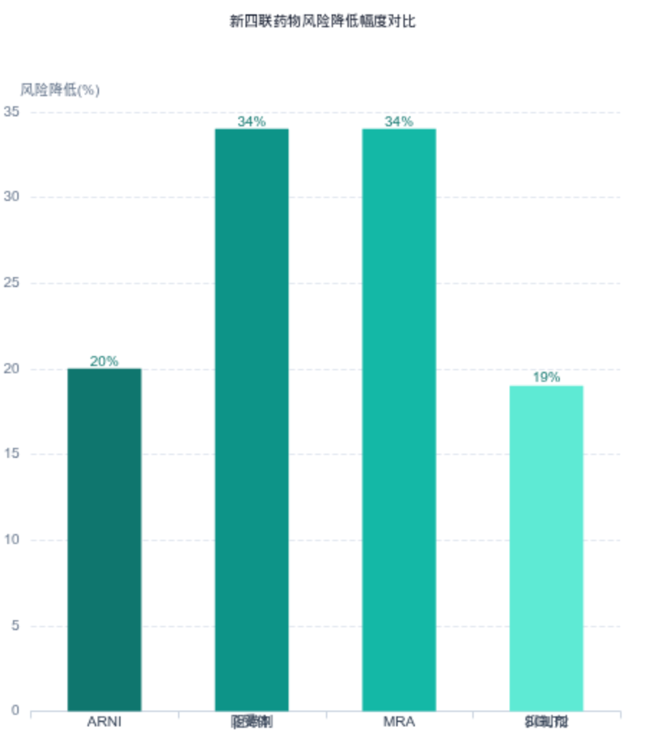





指南遵循治疗显著改善HFrEF预后
现有最强的循证医学证据支持，对HFrEF患者而言，全面且规范的指南遵循治疗是实现死亡率大幅度降低（相对风险降低约60%-73%）的基石。这一获益通过"新四联"药物的早期联合应用得以最大化，标志着现代心衰管理已迈入显著延长生存期的根本性转变阶段。
药物类别
量化风险降低幅度
关键循证证据来源
ARNI
心血管死亡风险降低20%
PARADIGM-HF研究
β受体阻滞剂
全因死亡率下降34%
MERIT-HF研究
MRA
心血管死亡或心衰住院风险降低34%
个体患者荟萃分析
SGLT2抑制剂
全因死亡率降低约13-25%
DAPA-HF/EMPEROR-Reduced荟萃分析

Slide 6










Architecture Advantage
架构优势：为前沿研究铺路
系统架构经过一线临床检验，天然支持隐私保护和异步计算，为未来技术研究奠定基础。
主服务器+执行服务器双节点架构
数据加密传输闭环
职责分离：主服务器负责业务编排、API服务、数据管理；执行服务器专注AI计算与重任务处理
主服务器加密
中转表
执行服务器解密
AI分析
核心机制：数据库轮询驱动——以ENCRYPTED_DATA_TEMP临时加密表为交换媒介，实现异步任务处理
主服务器获取入库
结果加密写回
科研价值：天然支持异步任务处理，适合部署需要长时间计算的科研任务；故障隔离确保AI计算不阻塞业务系统
技术规格：AES-256-CBC加密，PBKDF2密钥派生
科研价值：为隐私保护计算、安全多方计算研究提供真实、经过验证的实验环境
低成本可推广
天然适配"东数西算"、国家算力中心等基础算力设施
01
几万元硬件投入
架构适配："主服务器本地部署（数据面）+ 执行服务器远程部署（算力面）"天然适配国家"东数西算"战略
即可在基层医院稳定运行，无需自建GPU集群
02
Docker容器化部署
算力获取：基层医院无需采购昂贵GPU，通过执行服务器远程调用国家算力中心的AI能力
标准化交付，1-2周即可上线运行
03
零GPU运维成本
科研价值：为研究"算力网+医疗"的协同调度优化、数据面与算力面分离下的隐私保护策略提供实验平台
通过远程调用方式获取AI算力，降低硬件门槛
扩展路径：随着国家算力网完善，可逐步迁移至算力中心节点，实现"数据不出院、算力在云端"
临床验证 · 隐私保护 · 异步计算 · 东数西算就绪
MedAiAssistant Architecture

Slide 7



















Clinical Operation
临床稳定运行：合作提升起点
系统已在成都市第五人民医院心血管一病区稳定运行，经受日常临床检验，但其效益的科学量化与学术论证需要与高校合作来系统开展。
01
当前状态
03
合作契机：联合进行科学严谨的临床效能评价
部署科室：成都市第五人民医院（心血管一病区·刘朝晖组），即将在某县级医院部署
运行范围：病历书写辅助、AI诊断辅助、DRG分析等核心功能在生产环境稳定运行
当前缺乏
数据来源：与医院HIS/LIS/EMR系统实时对接，获取真实临床数据
系统化的临床效果评估、统计显著性的严格检验、学术论文发表
合作方向
与科技大学联合设计并实施一项符合学术规范的临床效能评价研究
预期产出
共同发表高质量论文、形成权威的临床评价报告
02
运行效果（临床反馈）
病历书写与质控校验：医务人员负担有显著减轻
AI辅助诊疗：为医生提供诊断参考和诊疗辅助
DRG分析：自动匹配DRG分组，辅助医保精细化管理
研究问题示例
•
AI辅助诊断对基层医生诊断准确率的影响（RCT设计）
•
DRG智能分组对医保收益管理的真实效果
•
AI辅助病历书写对医生工作负荷的量化影响
从临床验证到学术论证 · 合作提升价值
Clinical Validation & Academic Collaboration

Slide 8











Policy Alignment
与国家政策的全面对标
系统设计高度契合国家AI+医疗政策方向，是政策落地的典型范例
政策应用方向
系统功能
当前状态
合作课题方向
医共体内部智能化
DRG分析、MCC/CC筛查
已开发完成
基于DRG的精细化管理研究
基层医生"AI助手"
AI诊疗辅助系统
已开发完成
AI辅助决策的可接受性与效能研究
慢性病与重点人群管理
患者数据管理、待办事项
已基础实现
基于AI的慢病风险预测模型
数据安全与隐私保护
多层安全体系、本地化部署
已完整实现
医疗数据隐私保护与合规技术研究
病历质量与质控
质量控制引擎、诊疗计划管理
已开发完成
AI辅助医疗质控评价体系研究
多模型AI能力
DeepSeek/阿里百炼多模型切换
已实现
多模型医疗场景下的模型选择与路由优化
东数西算与国家算力网对接
双服务器分离架构天然适配
架构就绪
全国一体化算力网在医疗AI中的调度优化研究
说明：系统已在成都市第五人民医院心血管一病区稳定运行，架构支持多科室、多医院扩展

Slide 9

















Collaboration Framework
合作框架：三位一体模式
以"真实临床场景+可运行平台"为核心资源，构建产学研合作闭环
联合科研攻关
人才培养
平台建设
Research
Talent
Platform
首要方向
联合培养
共建实验室
临床AI应用的效果评测与安全性评价体系构建
设立"研究生联合培养基地"，提供真实脱敏医疗数据与技术平台
医疗领域RAG的可信性、知识冲突消解研究
"基层医疗AI"联合实验室
交叉课程
科大提供学术背书和研究生，公司提供研发平台和数据
建立不断自我完善的临床质控、指南、专家共识指标库
共同开设《人工智能+医学》交叉学科课程或工作坊
共建平台
医疗场景AI Agent的意图识别与Skill编排研究
将MedAiAssistant系统作为科大医学院/计算机学院的教学科研平台
实习就业
欢迎优秀学生来实习、参与开发
共同引才
合作机制
利用项目优势，联合引进相关领域高层次人才
医院出场景与需求、医生+开发者提供临床洞察与平台能力、高校负责学术论证与方法创新
真实临床场景
可运行平台
产学研闭环
Trinity Collaboration Model

Slide 10







Cooperation Value
科技大学合作价值回报
学术影响力
人才培养
科研项目
提升
质量飞跃
能力提升
获得一个真实的、可运行的临床AI研究平台
学生在校期间接触业界前沿技术和真实医疗AI场景
联合申报课题的竞争力显著增强
产出高质量论文、专利、软件著作权
成为"人工智能+医疗"方向的示范项目
培养"工程能力+医学思维"的复合型人才
提高学科排名和学术声誉
吸引社会资本和行业资源
增加毕业生就业竞争力
产学研深度融合 · 协同创新 · 互利共赢
University Collaboration

Slide 11









Strategic Roadmap
合作路线图：三步走战略
明确分阶段实施路径，从启动到推广的完整规划
01
第一阶段
02
第二阶段
03
第三阶段
2026年下半年
2027年
2028年及以后
启动与基线建立
成果产出与课题申报
模式推广与标准探索
签署战略合作框架协议
基于临床数据，产出学术成果（论文、软件著作权）
联合实验室模式向更多科室、更多病种扩展
成立联合工作组，启动"临床AI辅助诊疗系统的效能评价研究"
联合申报国家或省级重点研发计划/自然科学基金
参与行业标准的探讨与制定
完成临床效能评价方案设计（RCT或队列研究设计）
启动OpenClaw医疗AI Agent联合研发
合作模式向其他地区复制推广
开始数据采集与基线分析
启动眼镜-平板多模态协同联合研发
将联合实验室初步建设起来
预期成果
预期成果
预期成果
形成评价方案、积累基线数据、完成1篇方法学论文初稿
争取获得科研课题立项、发表1-2篇高质量论文、培养研究生
成为领域内有影响力的合作典范
分阶段实施 · 渐进式推进 · 可持续扩展
Phased Implementation Strategy

Slide 12











Collaboration Invitation
诚邀共创智慧医疗新篇章
诚挚邀请科技大学与我们合作，把握AI+医疗的政策窗口期
核心资源
真实临床场景
成都市第五人民医院心血管一病区及县医院，提供真实的临床数据
与验证环境
成熟产品
MedAiAssistant系统，与轻舟数科合作开发，已在生产环境稳定运行
Contact Person
134 5800 3688
刘朝晖 成都市第五人民医院 心内科

